Slide 1
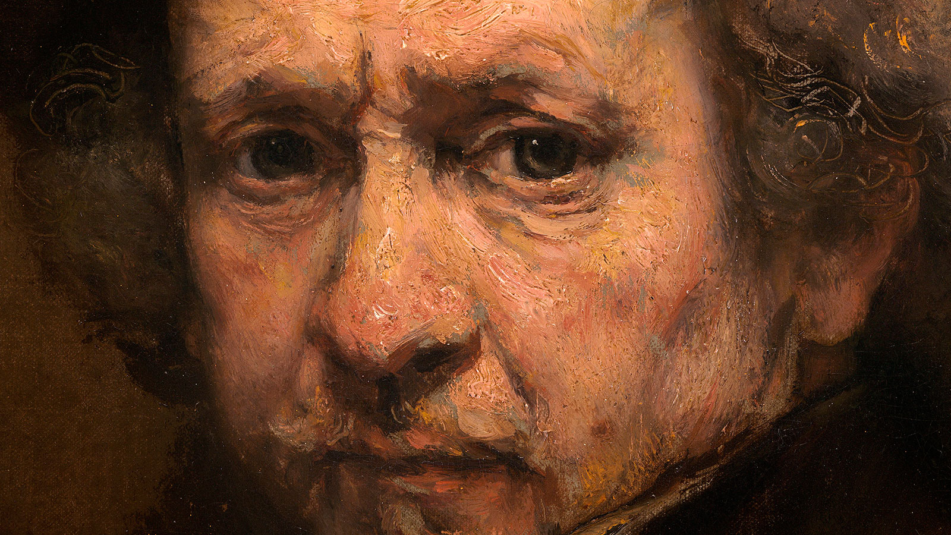
Co je falešné na falešném Rembrandtovi?
Dr. Juraj Lipscher

Slide 2
Případ č. 1

Slide 3
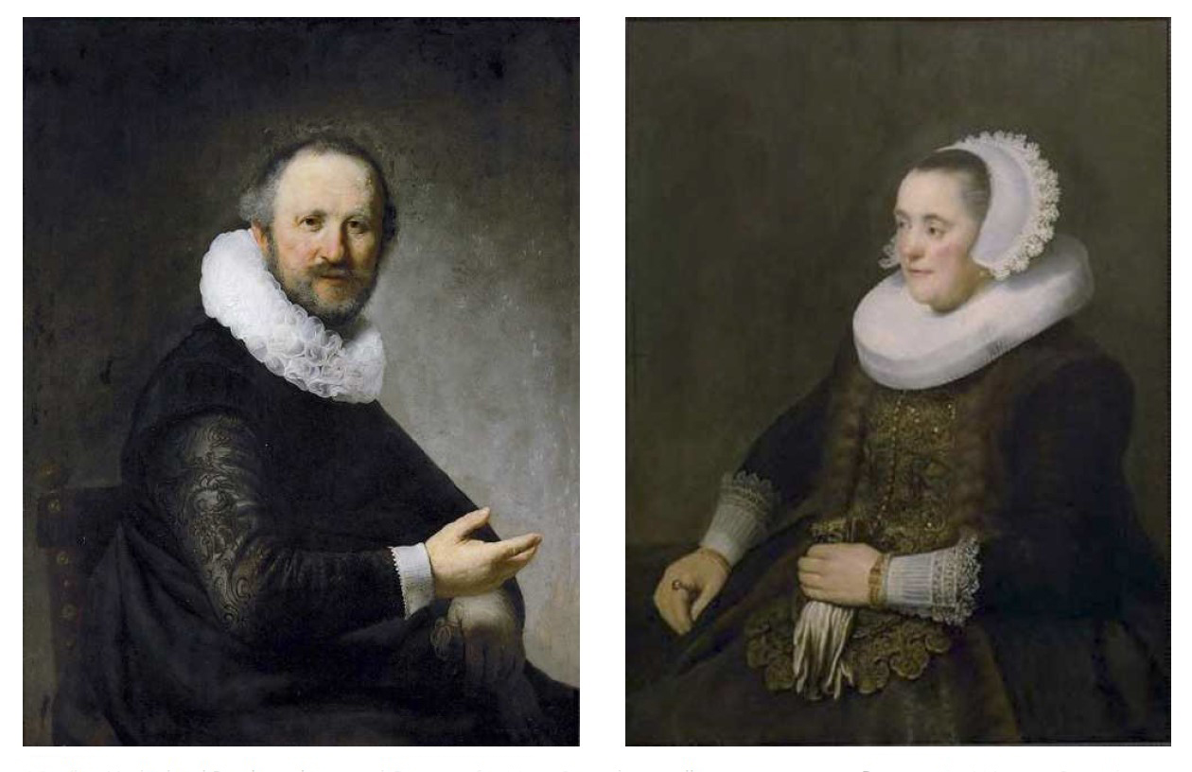
Pravé nebo falešné?
Je možné posoudit pravost těchto dvou obrazů pouhým okem?
Rembrandt, Portrét sedícího muže, olej na dřevě,1632
Rembrandt, Portrét sedící ženy,
olej na dřevě,1632

Slide 4
Řešení prvního případu
Jen v ojedinělých případech je možné posoudit pravost obrazů při pohledu pouhým okem.

Slide 5
Případ č. 2

Slide 6
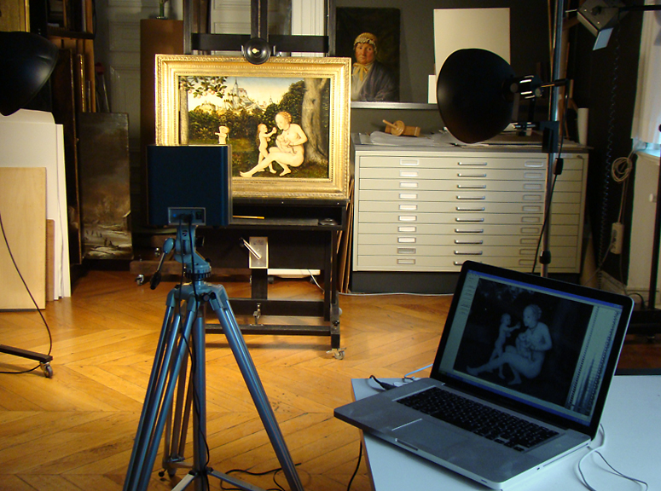
IR-kamera
IR-zdroj (žárovka)
Infračervená-Reflektografie (IRR)
Zobrazení
Zkoumání obrazu Lucase Cranacha v Kunsthalle Hamburg
Notes:
http://de.wikipedia.org/wiki/Datei:IRR-untersuchung-cranach-hamburg.jpg
https://colourlex.com/project/ir-reflectography/

Slide 7
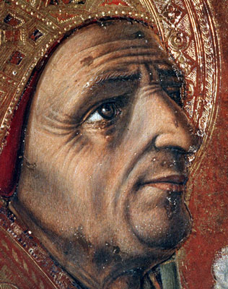
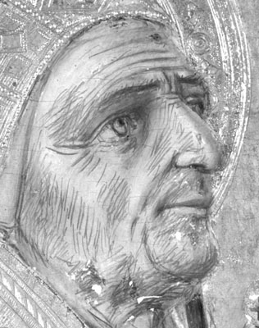
Infračervená-Reflektografie (IRR)
M. di Giovanni, Marie s Jezulátkem a světci (Detail)
Notes:
https://colourlex.com/project/ir-reflectography/
Podkresba, grund, podkladová vrstva, gesso

Slide 8
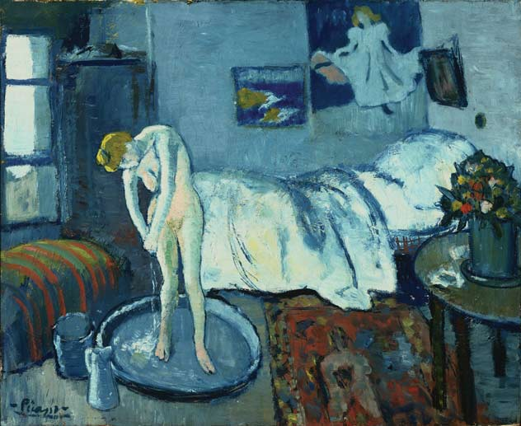
Infračervená-Reflektografie (IRR)
Pablo Picasso, Modrý pokoj, 1901
Favero, P.A., Mass, J., Delaney, J.K. et al. Reflectance imaging spectroscopy and synchrotron radiation X-ray fluorescence mapping used in a technical study of The Blue Room by Pablo Picasso. Herit Sci 5, 13 (2017). https://doi.org/10.1186/s40494-017-0126-5
Notes:
http://thecreatorsproject.vice.com/blog/how-art-experts-discovered-a-hidden-portrait-beaneath-a-picasso-masterpiece
https://colourlex.com/project/ir-reflectography/

Slide 9
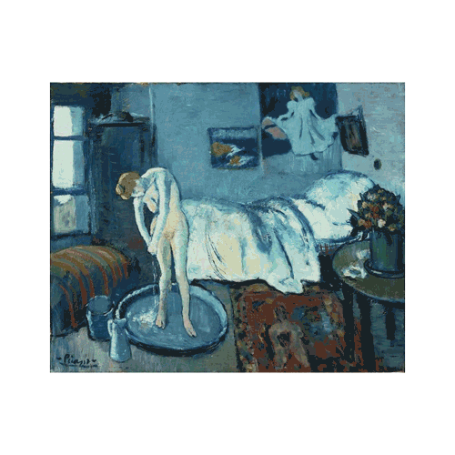
Infračervená-Reflektografie (IRR)
Pablo Picasso, Modrý pokoj, 1901
Notes:
http://thecreatorsproject.vice.com/blog/how-art-experts-discovered-a-hidden-portrait-beaneath-a-picasso-masterpiece
https://colourlex.com/project/ir-reflectography/

Slide 10
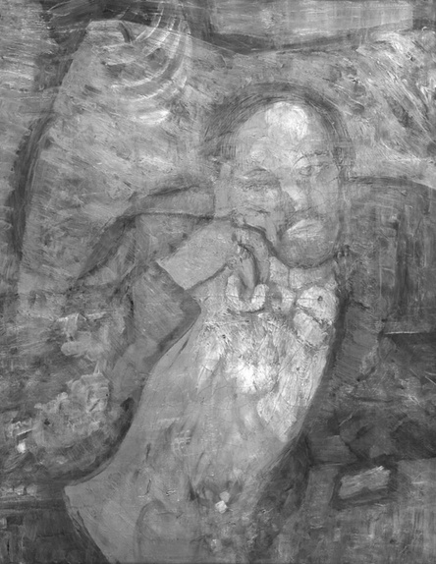
Infračervená-Reflektografie (IRR)
Pablo Picasso, Modrý pokoj, 1901
Notes:
http://thecreatorsproject.vice.com/blog/how-art-experts-discovered-a-hidden-portrait-beaneath-a-picasso-masterpiece
https://colourlex.com/project/ir-reflectography/

Slide 11
Řešení druhého případu
Picasso přemaloval svůj portrét elegantně oblečeného muže.

Slide 12
Prípad č. 3

Slide 13
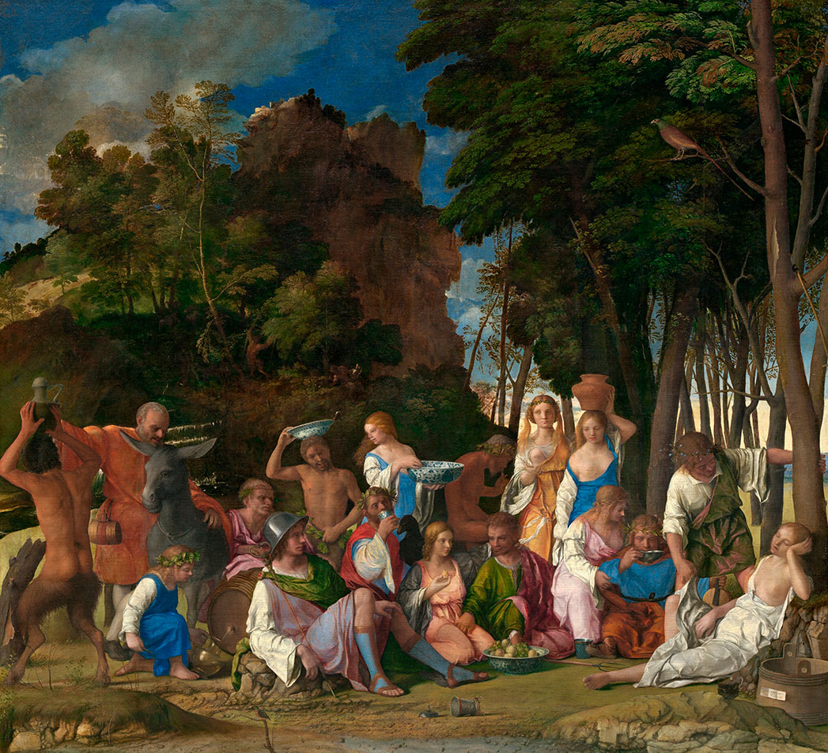
Silenius: Učitel a průvodce Bacchusa
Bacchus jako dítě: Bůh vína
Sylvanus: Bůh lesů a polí
Merkur: Bůh cestování a obchodu
Jupiter: Bůh nebe a hromu a král bohů
Cybele: V Římě byla známa jako Velká matka
Pan: Řecký bůh louk, v Římě to byl Faunus
Neptun: Bůh moře
Ceres: Bohyně zemědělství a plodnosti
Apollo: Jeden z najdůležitejších a nejkomplexnějších bohů. Byl bohem slunka, umění, veštectví a léčení
Priapus: Druhořadý bůh plodnosti a mužských genitálií
Lotis: Nymfa lotosového květu
1
7
5
11
3
9
8
10
12
2
4
6
G. Bellini, Slavnost bohů, 1514-1529
Notes:
https://colourlex.com/project/bellini-feast-of-the-gods/
http://www.webexhibits.org/feast/

Slide 14
Historka podle básně «Fasti» římského básníka Ovidia
Bohové a nymfy oslavují a popíjejí na lesní mýtině a jsou už malinko znaveni.
Priapus, bůh mužských genitálií, se snaží využít příležitosti a svést dřímající nymfu Lotis.
V té chvíli začne osel Siléna hýkat.
Lotis se na to probudí, odstrčí Priapa, kterého bohové s hanbou vyženou.
G. Bellini, Slavnost bohů, 1514-1529
Notes:
https://colourlex.com/project/bellini-feast-of-the-gods/
http://www.webexhibits.org/feast/

Slide 15
Rentgenová analýza
Stromy na levé straně jsou odlišné od stromů na pravé straně.
Označený výřez obrazu byl ozářen rentgenovými paprsky.
G. Bellini, Slavnost bohů, 1514-1529
Plesters, J. The Feast of the Gods: Conservation, Examination, and Interpretation. Studies in the History of Art, 40, 1990.
Notes:
https://colourlex.com/project/bellini-feast-of-the-gods/
http://www.webexhibits.org/feast/

Slide 16
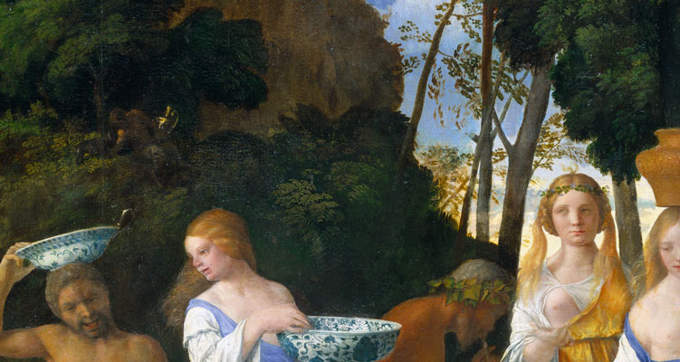
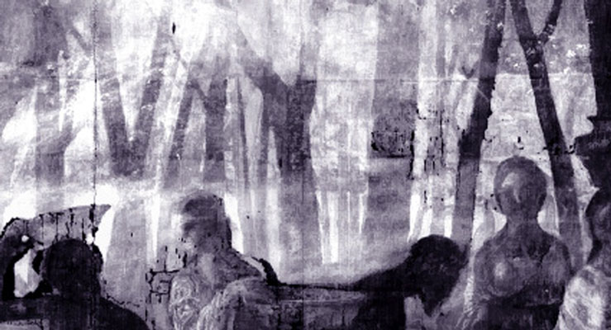
Rentgenová analýza
Stromy na levé straně byly původně malovány ve stejném stylu jako na pravé straně.
G. Bellini, Slavnost bohů, 1514-1529
Notes:
https://colourlex.com/project/bellini-feast-of-the-gods/
http://www.webexhibits.org/feast/
Completed in 1514, this painting was Bellini’s last major work and one of his few mythological pieces. It was commissioned by Alfonso I d’Este, Duke of Ferrara, for his ‘camerino d’alabastro’ (chamber of alabaster) in the Castello Estense, Ferrara.

Slide 17
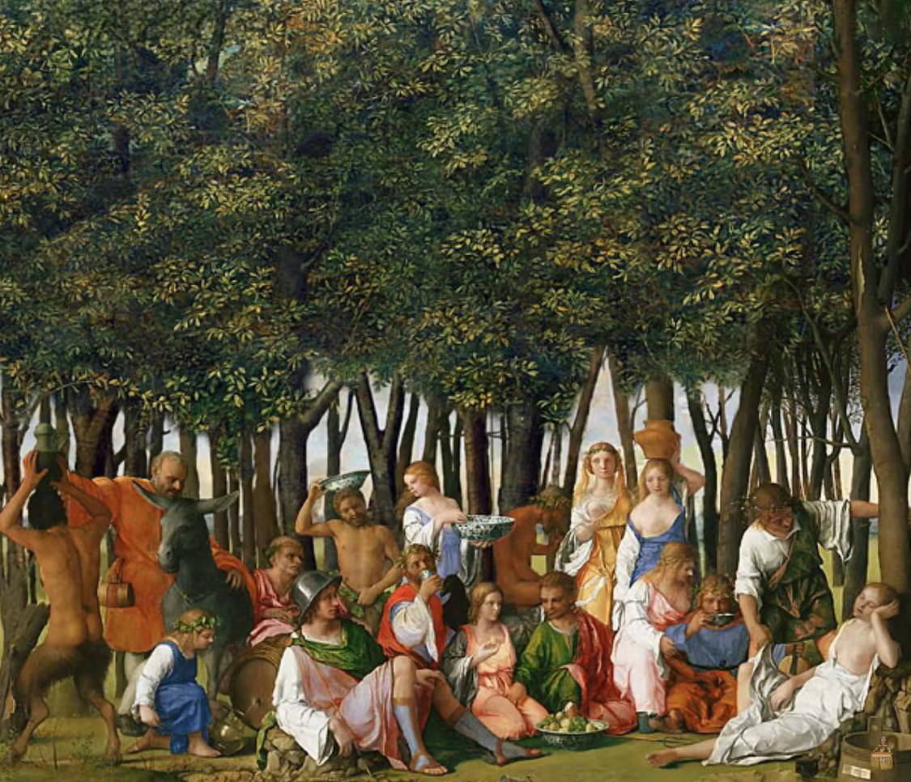
Rekonstrukce původní verze od G. Belliniho.
Notes:
https://colourlex.com/project/bellini-feast-of-the-gods/
http://www.webexhibits.org/feast/
Completed in 1514, this painting was Bellini’s last major work and one of his few mythological pieces. It was commissioned by Alfonso I d’Este, Duke of Ferrara, for his ‘camerino d’alabastro’ (chamber of alabaster) in the Castello Estense, Ferrara.

Slide 18
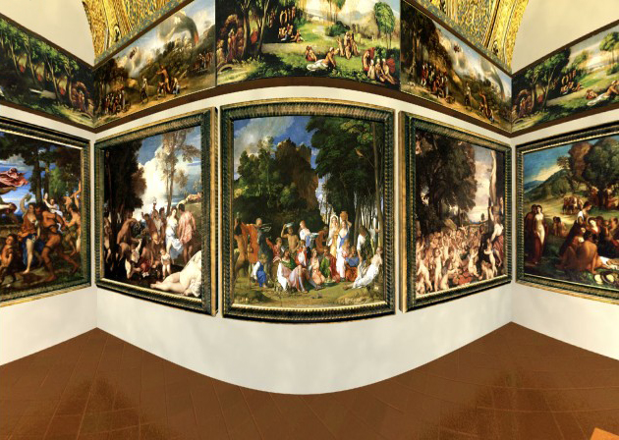
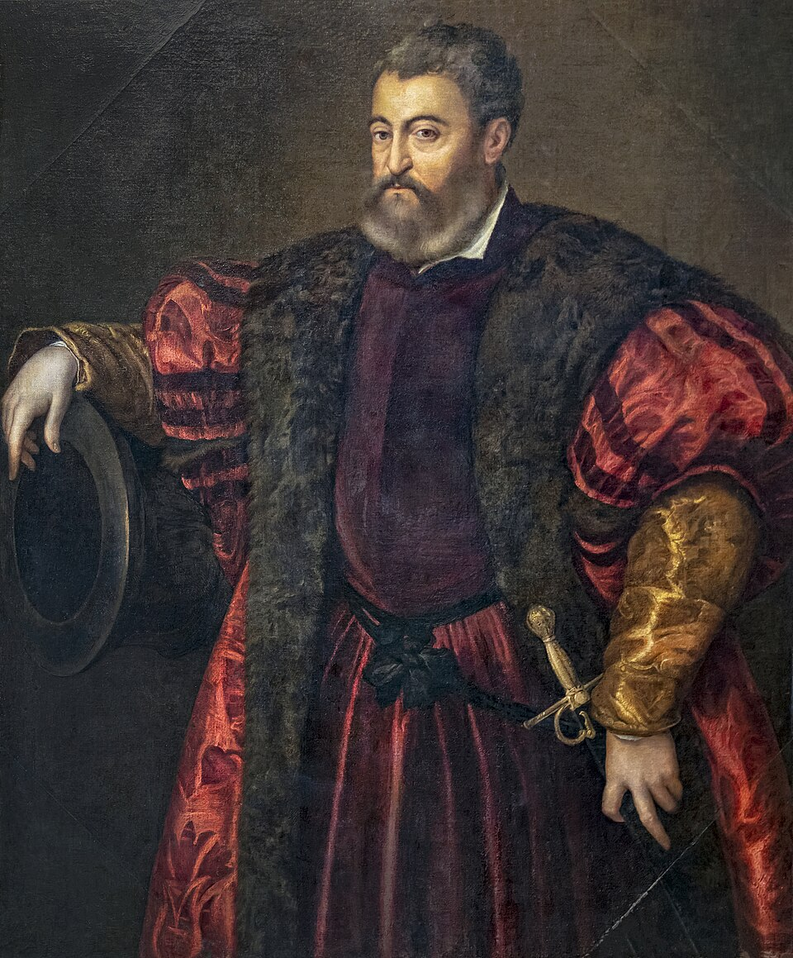
Camerini d’alabastro
v paláci vévodu Alfonsa d’Este
z Ferrary
Alfonso d’Este
Titian, The Worship of Venus, 1518
Titian, Bacchanal of the Andrians, 1523-24
Notes:
http://www.webexhibits.org/feast/
Completed in 1514, this painting was Bellini’s last major work and one of his few mythological pieces. It was commissioned by Alfonso I d’Este, Duke of Ferrara, for his ‘camerino d’alabastro’ (chamber of alabaster) in the Castello Estense, Ferrara.
The concept and planning for the Camerino d’alabastro had been changed several times (1) and the final arrangement consisted of the following works: Titian’s Bacchus and Ariadne, Worship of Venus and Bacchanal of the Andrians, Bellini’s (and Titian’s) Feast of the Gods and the Bacchanals of Men by Dosso Dossi.

Slide 19
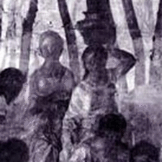
Rentgenová analýza
Belliniho erotizace
G. Bellini und Titian, Slavnost bohů 1514-1529
Notes:
https://colourlex.com/project/bellini-feast-of-the-gods/
http://www.webexhibits.org/feast/

Slide 20
Řešení třetího případu
Tizian přemaloval část stromů v pozadí obrazu od Giovanniho Belliniho.

Slide 21
Případ č. 4

Slide 22
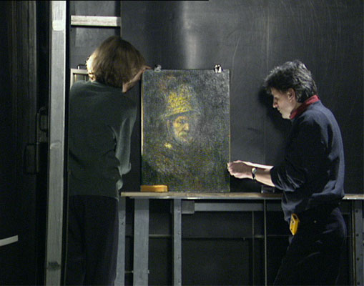
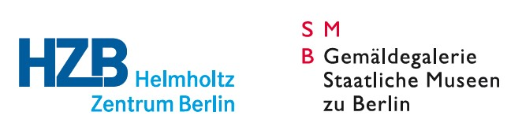
Neutronová aktivační analýza (NAA)
Příprava obrazu k ozáření
Notes:
https://colourlex.com/project/neutron-activation-autoradiography/

Slide 23
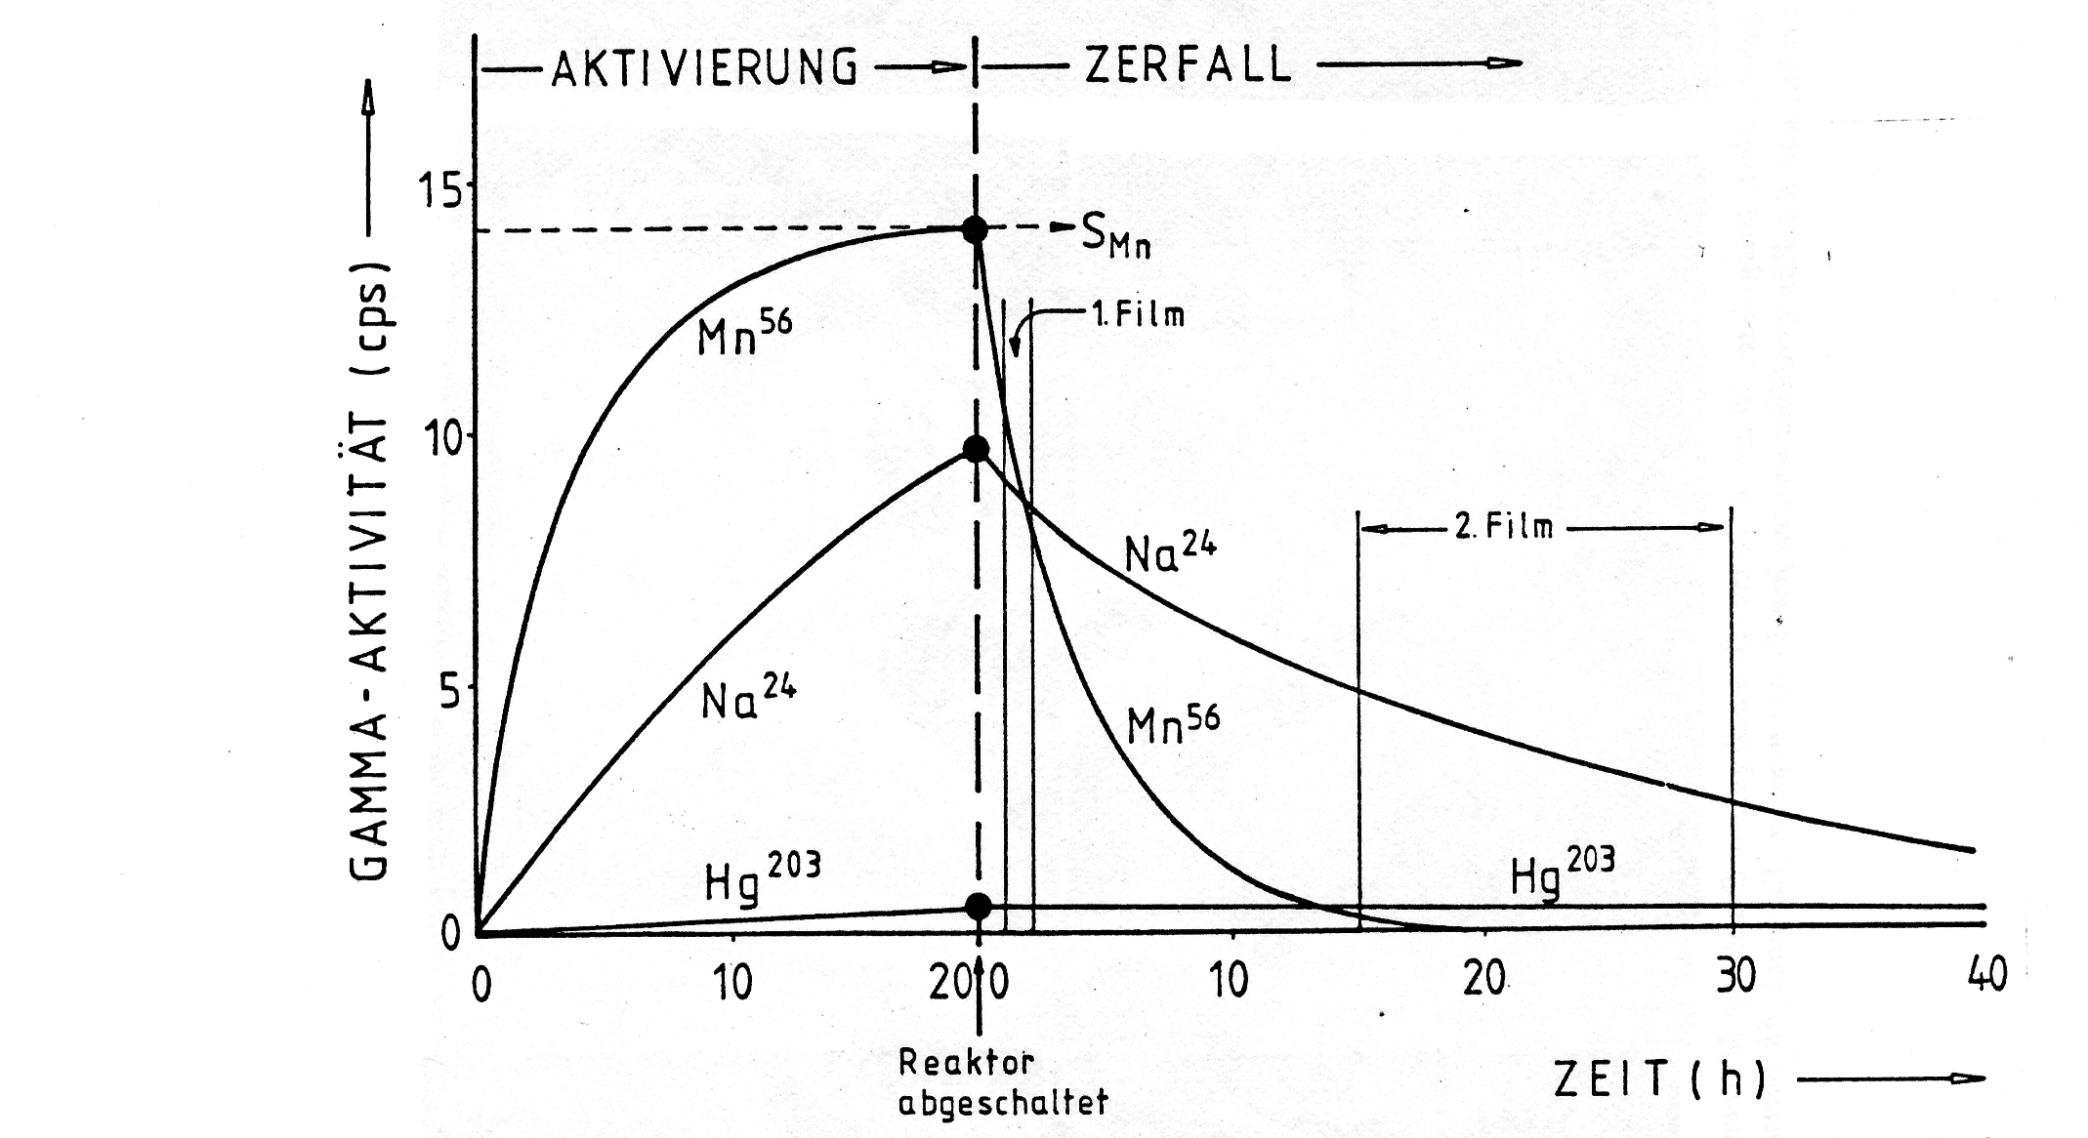
C.O. Fischer et al., Durchschaute Kunst, Neue Zürcher Zeitung, 232, 7.10.1987, s. 67
Notes:
https://colourlex.com/project/neutron-activation-autoradiography/

Slide 24
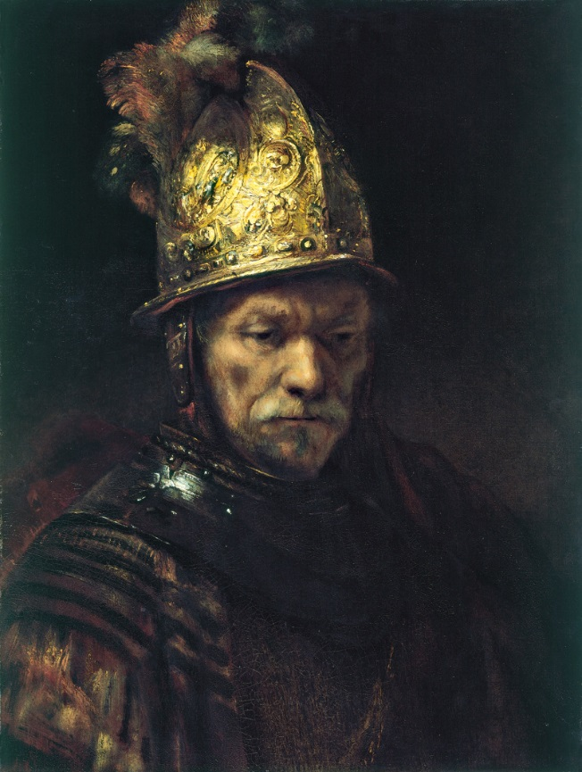
Experti našli na obraze stylistické nesrovnalosti.
Jedním příkladem je vzhled přilby, která je příliš výrazná, což nebylo pro Rembrandta typické.
Neutronová aktivační analýza (NAA)
Rembrandt van Rijn, Muž ve zlaté přilbě, 1650-55
Notes:
Gemäldegale
https://colourlex.com/project/neutron-activation-autoradiography/rie Berlin

Slide 25
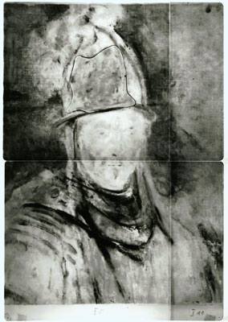
Neutronová aktivační analýza (NAA)
Ve tváři muže vidíme dvě pravé oči. Malíř zjevně změnil svou kompozici a přemaloval původně umístěné oko.
Rembrandt van Rijn (?), Muž ve zlaté přilbě, 1650-55
Notes:
https://colourlex.com/project/neutron-activation-autoradiography/

Slide 26
Řešení čtvrtýho případu
Stylistické nesrovnalosti a způsob přemalování poukazují na to, že tento obraz byl malován jedním z Rembrandtových tovaryšů.

Slide 27
Případ č. 5

Slide 28
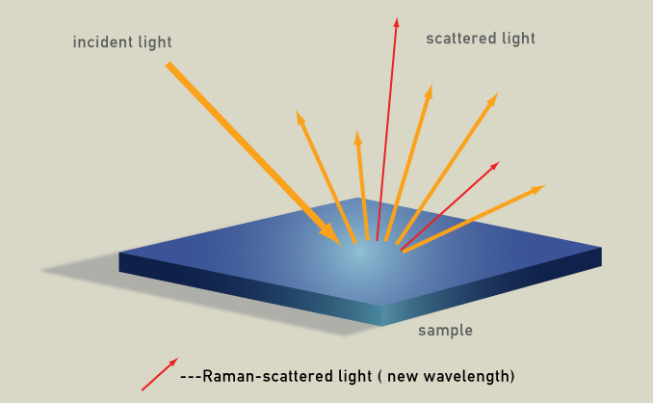
Ramanova spektroskopie
Ramanův rozptyl
Notes:
https://colourlex.com/project/raman-spectroscopy/

Slide 29
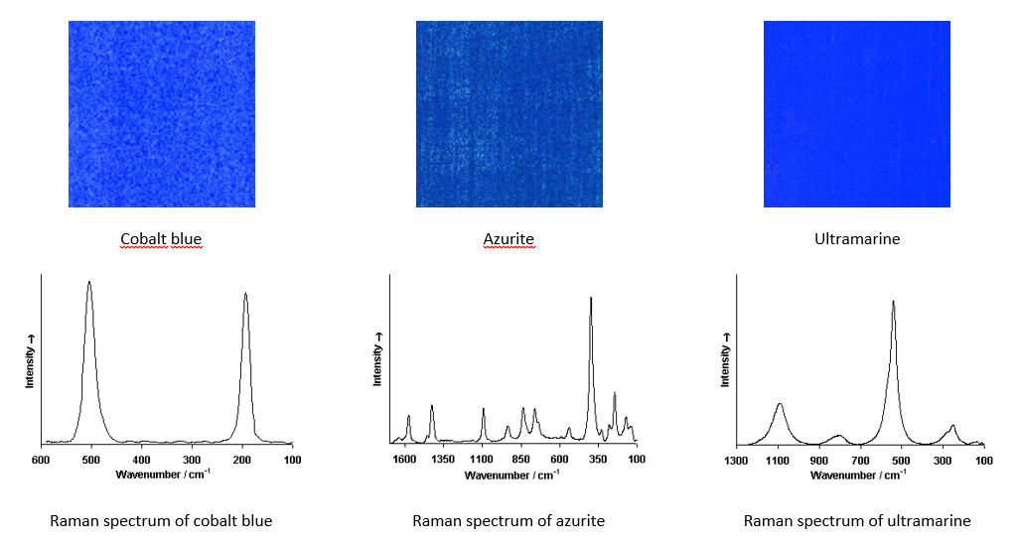
Ramanova spektroskopie
Ramanova spektra tří modrých pigmentů
Notes:
https://colourlex.com/project/raman-spectroscopy/

Slide 30
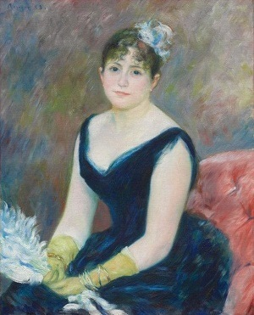
Ramanova spektroskopie
Pierre-Auguste Renoir, Madame Clapisson, 1883
Emma Stoye, Raman reveals Renoir’s true colours, Chemistry World, 15. February 2014 Video: The Art Institute of Chicago, Renoir’s True Colors: Science Solves a Mystery.
Notes:
http://www.nytimes.com/2014/04/22/science/renoir-shows-his-true-colors.html
https://colourlex.com/project/raman-spectroscopy/

Slide 31
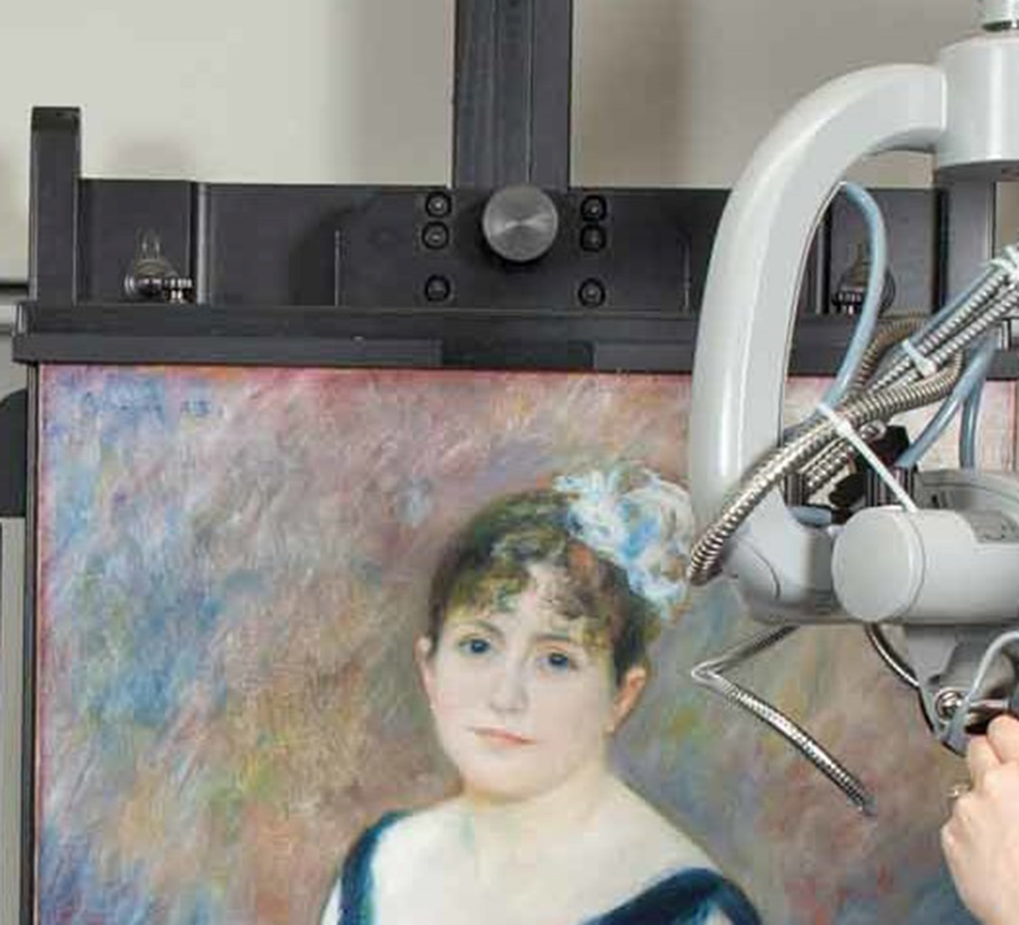
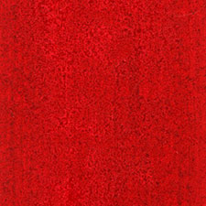
Ramanova spektroskopie
Karmín
Pierre-Auguste Renoir, Madame Clapisson, 1883
Notes:
http://www.nytimes.com/2014/04/22/science/renoir-shows-his-true-colors.html
https://colourlex.com/project/raman-spectroscopy/

Slide 32
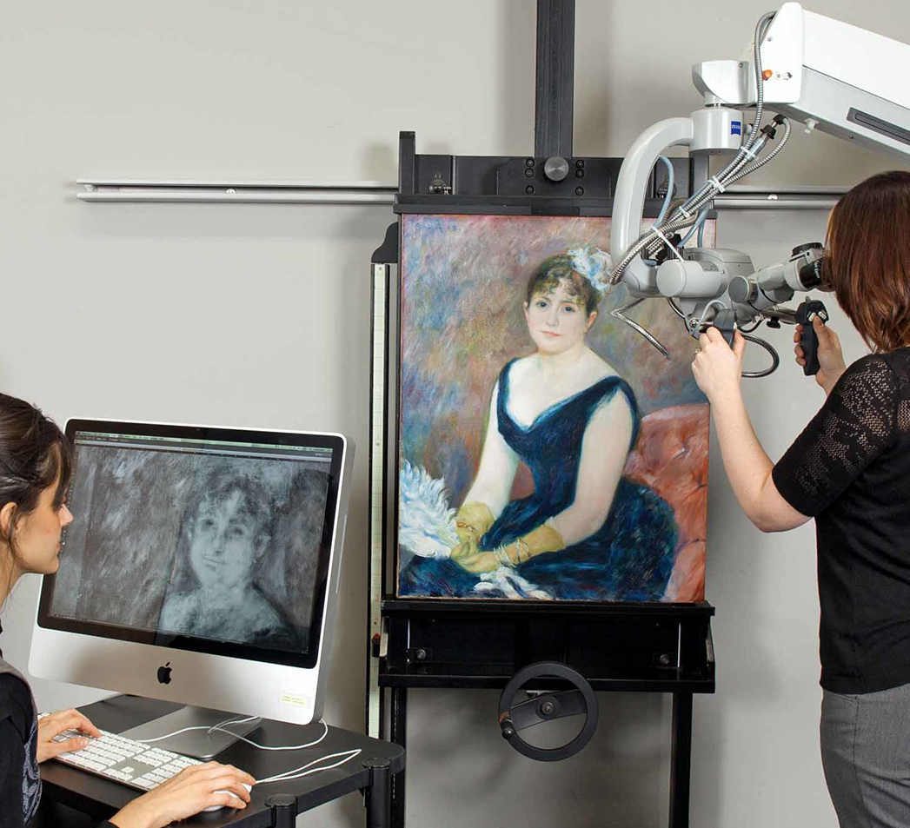
Ramanova spektroskopie
Měření koncentrace produktů rozkladu karmínu.
Pierre-Auguste Renoir, Madame Clapisson, 1883
Notes:
http://www.nytimes.com/2014/04/22/science/renoir-shows-his-true-colors.html
https://colourlex.com/project/raman-spectroscopy/

Slide 33
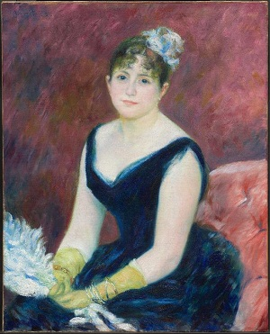
Dnešní stav
Možný vzhled obrazu v době jeho vzniku
(«digitální omlazení»)
Notes:
http://www.nytimes.com/2014/04/22/science/renoir-shows-his-true-colors.html
https://colourlex.com/project/raman-spectroscopy/

Slide 34
Řešení páteho případu
Digitální rekonstrukce částečně vybledlého obrazu.

Slide 35
Případ č. 6

Slide 36
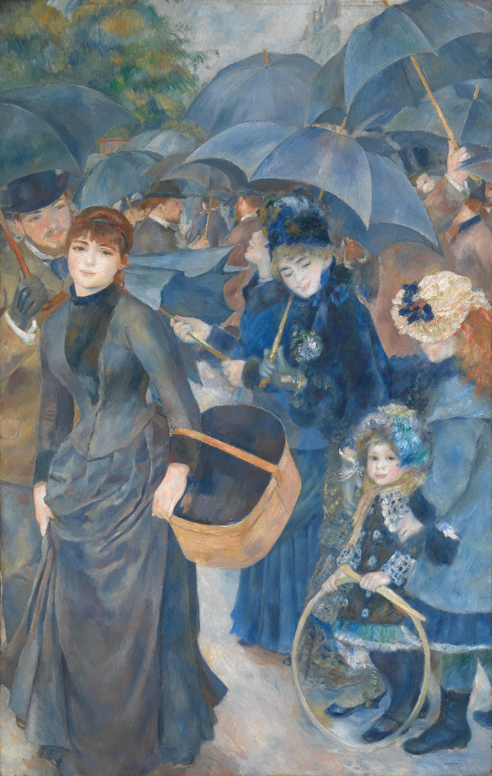
Chemická analýza pigmentů
Roy, A., Billinge, R. and Riopelle, C., Renoir’s “Umbrellas” Unfurled Again. National Gallery Technical Bulletin, 33, 2012, 73–81.
David Bomford, John Leighton, Jo Kirby, Ashok Roy, Impressionism: Art in the Making, (National Gallery London Publications), 1991, pp. 188-195.
P. A. Renoir, Deštníky, 1880-86
Notes:
http://colourlex.com/project/renoir-the-umbrellas/

Slide 37
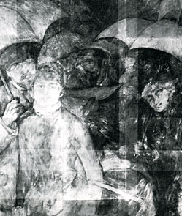
Chemická analýza pigmentů
Rentgenový snímek
Notes:
http://colourlex.com/project/renoir-the-umbrellas/

Slide 38
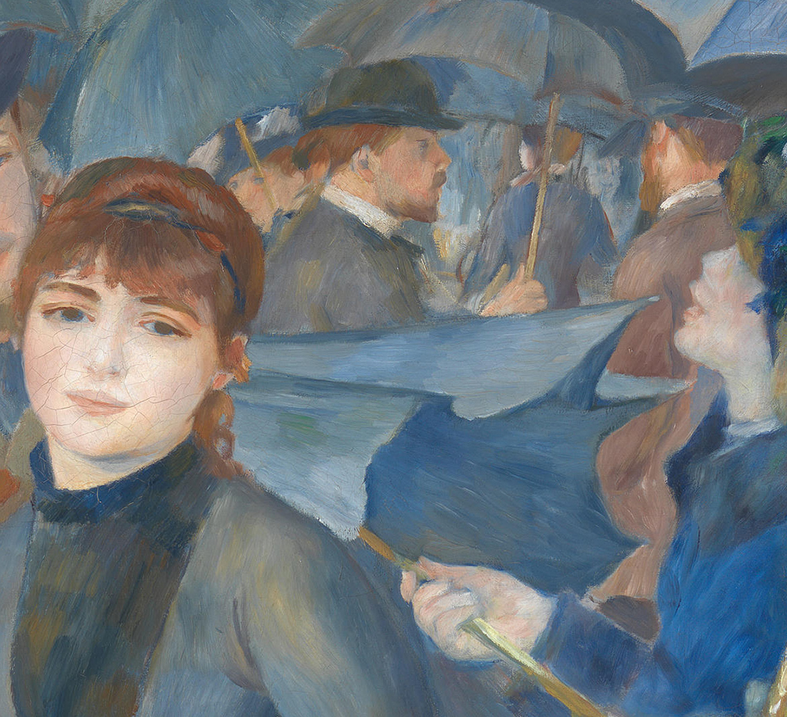
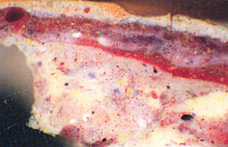
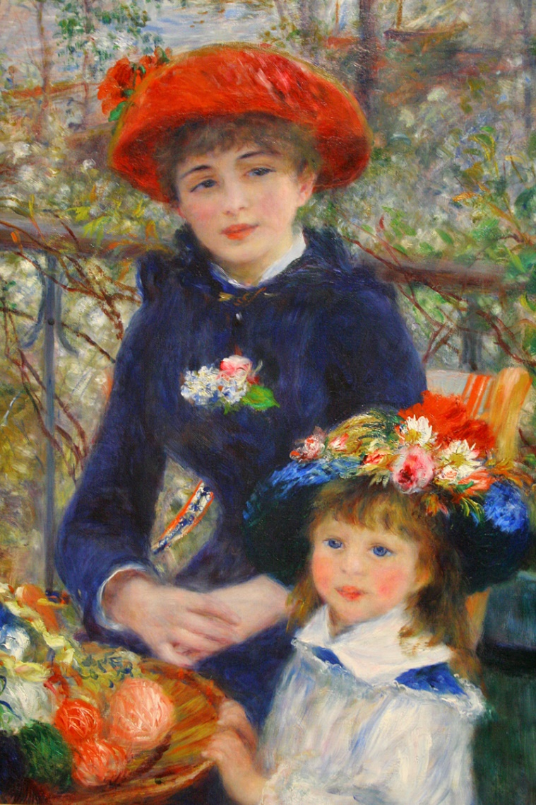
vzorek
Chemická analýza pigmentů
fáza 2: hnědé vlasy
Analýza mikroskopicky malého vzorku.
fáza 1: červenej klobouk
P. A. Renoir, Dvě sestry, 1881
Notes:
http://colourlex.com/project/renoir-the-umbrellas/

Slide 39
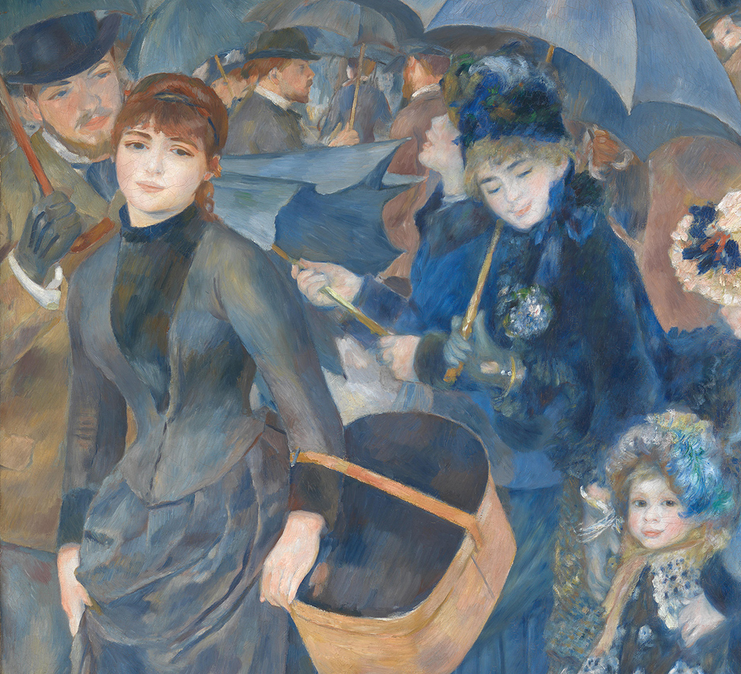
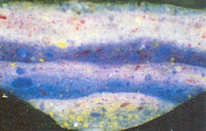
Chemická analýza pigmentů
Šaty dámy vlevo byly původně malované ve stejném stylu a tím samým pigmentem (kobaltovou modrou), jako šaty dámy vpravo.
fáza 2: ultramarín
vzorek
fáza 1: kobaltová modrá
Notes:
http://colourlex.com/project/renoir-the-umbrellas/

Slide 40
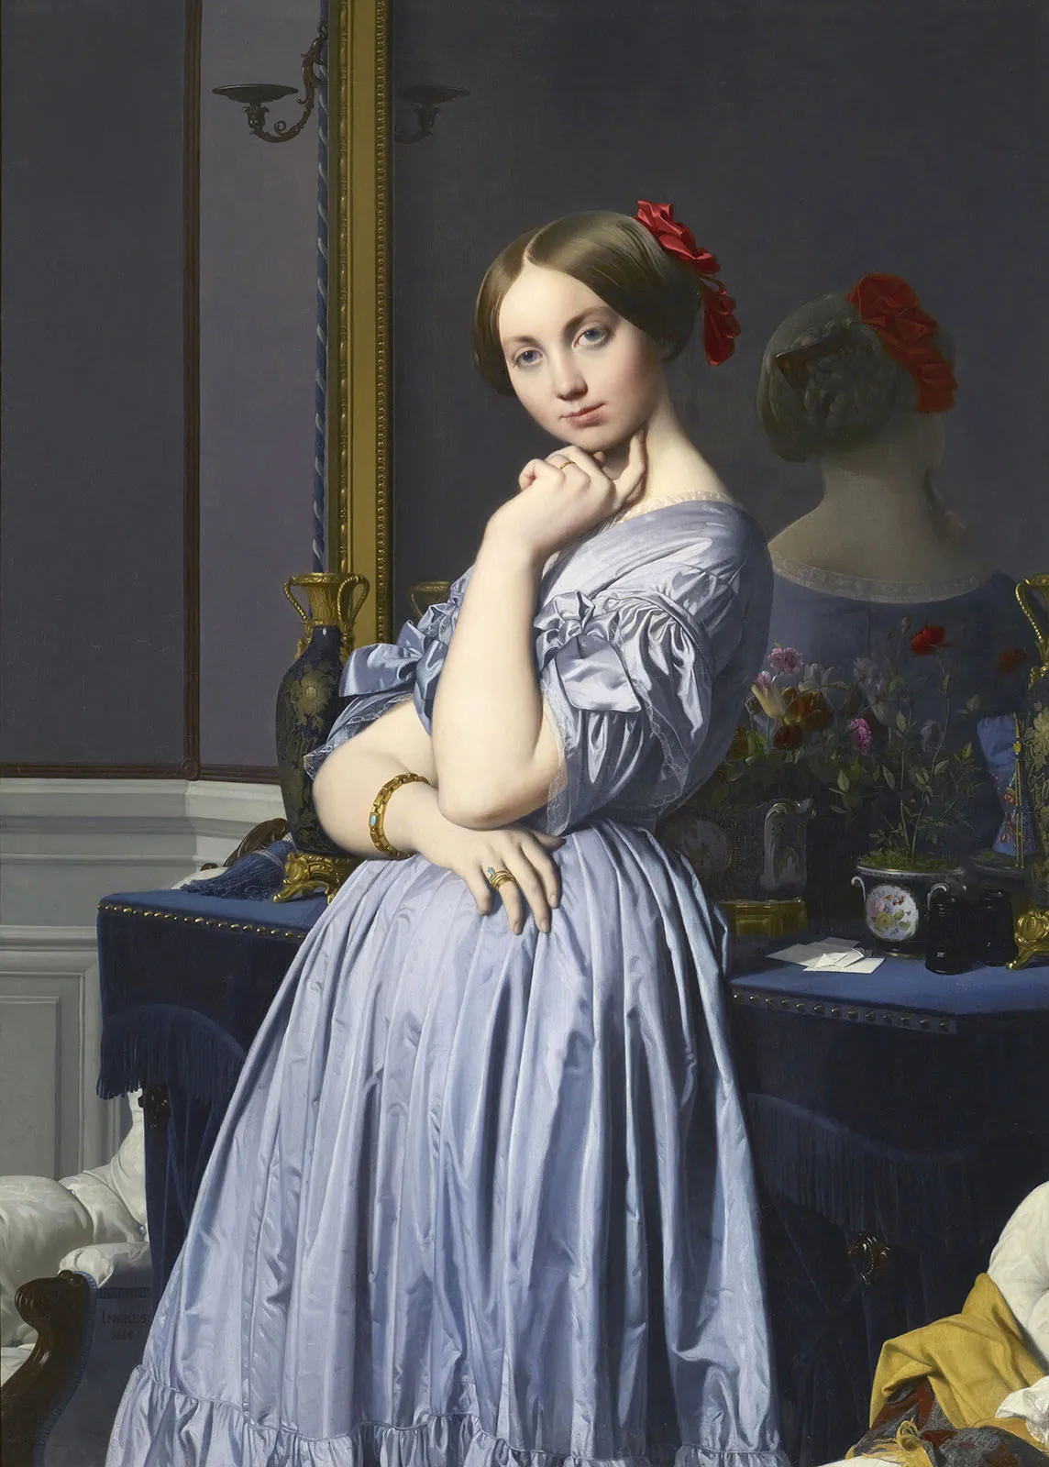
P. A. Renoir, Deštníky, 1880-86
Jean-Auguste-Dominique Ingres, Comtesse d'Haussonville, 1845
Notes:
Jean-Auguste-Dominique Ingres (/ˈæŋɡrə/ ANG-grə; French: [ʒɑ̃ oɡyst dɔminik ɛ̃ɡʁ]; 29 August 1780 – 14 January 1867) was a French Neoclassical painter. Ingres was profoundly influenced by past artistic traditions and aspired to become the guardian of academic orthodoxy against the ascendant Romantic style.

Slide 41
Řešení šestého případu
Auguste Renoir pracoval na tomto obraze ve dvou fázích mezi lety 1880 až 1886. V druhé, pozdější fázi přemaloval dámu v levé části obrazu.

Slide 42
Případ č. 7

Slide 43
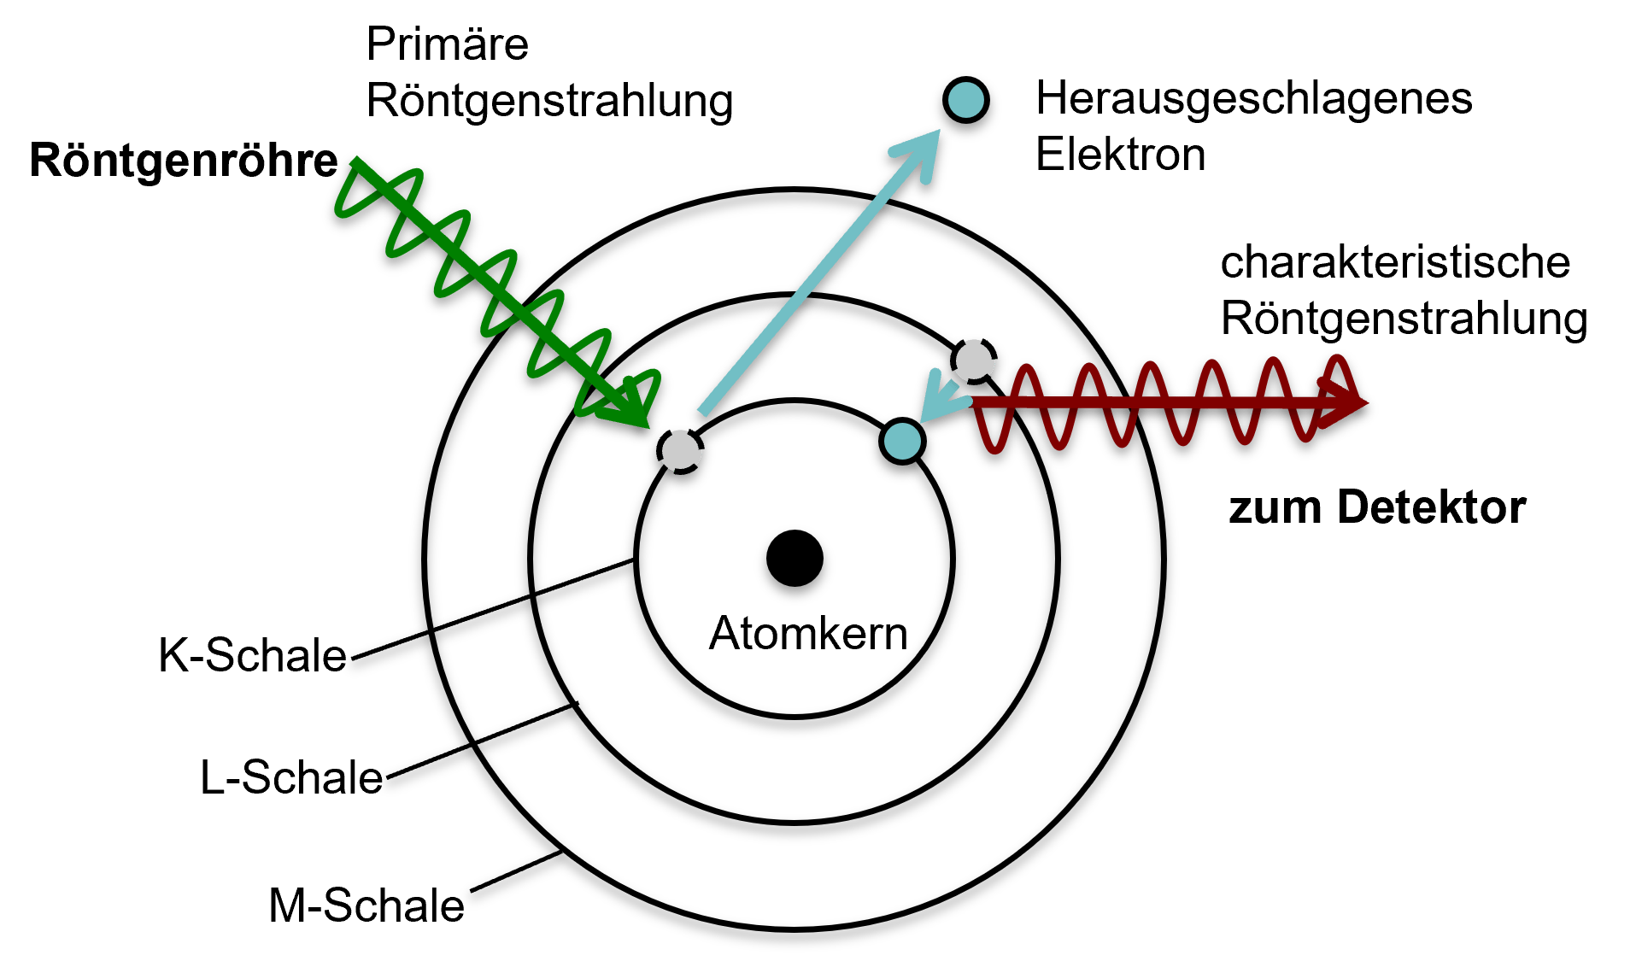
Rentgenová fluorescence (XRF)
Vysokoenergetické rentgenové záření vyrazí elektrony atomu z nejnižších hladin.
Elektrony z vyšších hladin vyplní vzniklou mezeru a vyzáří přitom rentgenové záření charakteristické vlnové délky.
Notes:
K. Janssens*†, J. Dik‡, M. Cotte§ and J. Susini§
†University of Antwerp, Antwerp, Belgium
‡Delft University of Technology, Delft, The Netherlands
§ European Synchrotron Radiation Facility, Grenoble, France
Acc. Chem. Res., 2010, 43 (6), pp 814–825

Slide 44
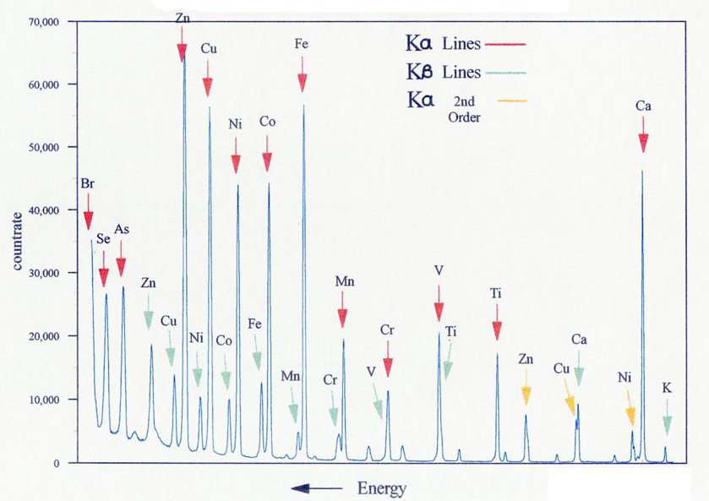
Rentgenová fluorescence (XRF)
Každý chemický prvek vyzařuje rentgenové paprsky jiné (pro něj charakteristické) vlnové délky.
Notes:
K. Janssens*†, J. Dik‡, M. Cotte§ and J. Susini§
†University of Antwerp, Antwerp, Belgium
‡Delft University of Technology, Delft, The Netherlands
§ European Synchrotron Radiation Facility, Grenoble, France
Acc. Chem. Res., 2010, 43 (6), pp 814–825

Slide 45
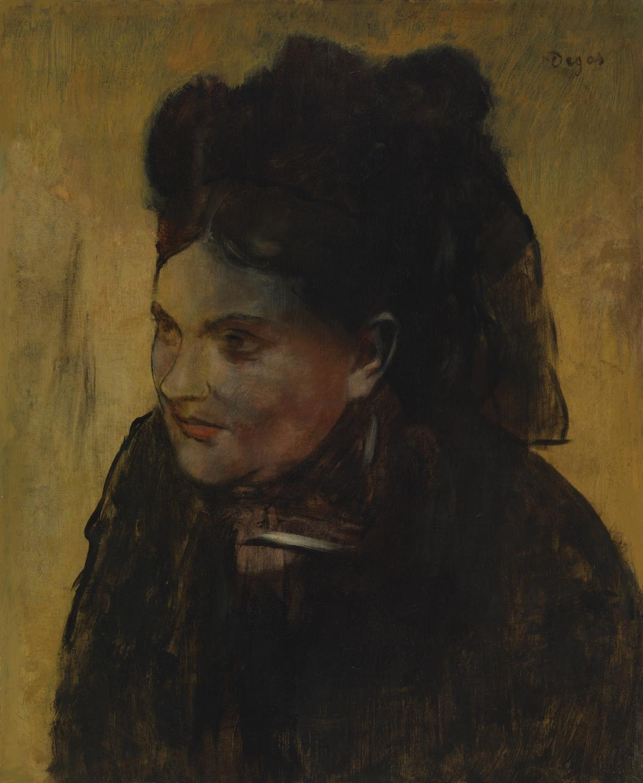
Rentgenová fluorescence (XRF)
Edgar Degas, Portrét ženy, asi 1876-80
Thurrowgood, D., Paterson, D., de Jonge, M. et al. A Hidden Portrait by Edgar Degas.
Sci Rep 6, 29594 (2016). https://doi.org/10.1038/srep29594
Notes:
Video: http://www.npr.org/player/v2/mediaPlayer.html?action=1&t=1&islist=false&id=93209918&m=93210085
Photon-Based Techniques for Nondestructive Subsurface Analysis of Painted Cultural Heritage Artifacts
K. Janssens*†, J. Dik‡, M. Cotte§ and J. Susini§
†University of Antwerp, Antwerp, Belgium
‡Delft University of Technology, Delft, The Netherlands
§ European Synchrotron Radiation Facility, Grenoble, France
Acc. Chem. Res., 2010, 43 (6), pp 814–825

Slide 46
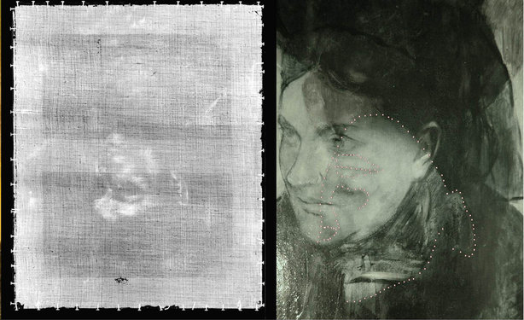
Klasické metódy
Klasický rentgenový snímek
Klasický infračervený snímek
Notes:
Video: http://www.npr.org/player/v2/mediaPlayer.html?action=1&t=1&islist=false&id=93209918&m=93210085
Photon-Based Techniques for Nondestructive Subsurface Analysis of Painted Cultural Heritage Artifacts
K. Janssens*†, J. Dik‡, M. Cotte§ and J. Susini§
†University of Antwerp, Antwerp, Belgium
‡Delft University of Technology, Delft, The Netherlands
§ European Synchrotron Radiation Facility, Grenoble, France
Acc. Chem. Res., 2010, 43 (6), pp 814–825

Slide 47
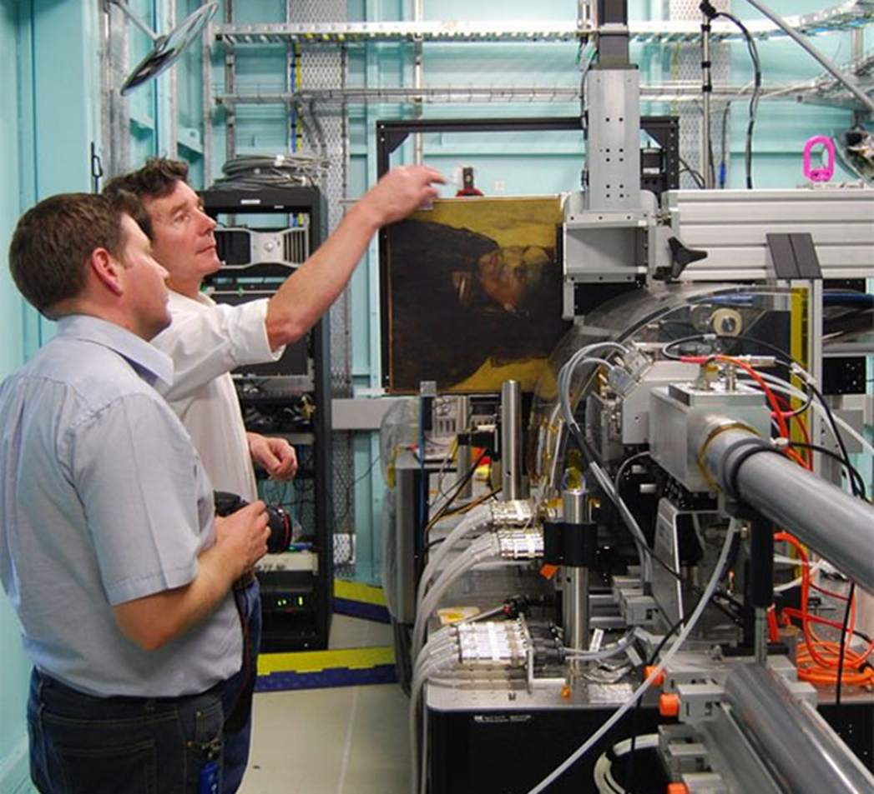
Rentgenová fluorescence (XRF)
Zdrojem intenzivních rentgenových paprsků je v tomto případě synchrotron (urychlovač částic).
National Gallery of Victoria, Melbourne, Victoria, Australia
Notes:
Video: http://www.npr.org/player/v2/mediaPlayer.html?action=1&t=1&islist=false&id=93209918&m=93210085
Photon-Based Techniques for Nondestructive Subsurface Analysis of Painted Cultural Heritage Artifacts
K. Janssens*†, J. Dik‡, M. Cotte§ and J. Susini§
†University of Antwerp, Antwerp, Belgium
‡Delft University of Technology, Delft, The Netherlands
§ European Synchrotron Radiation Facility, Grenoble, France
Acc. Chem. Res., 2010, 43 (6), pp 814–825

Slide 48
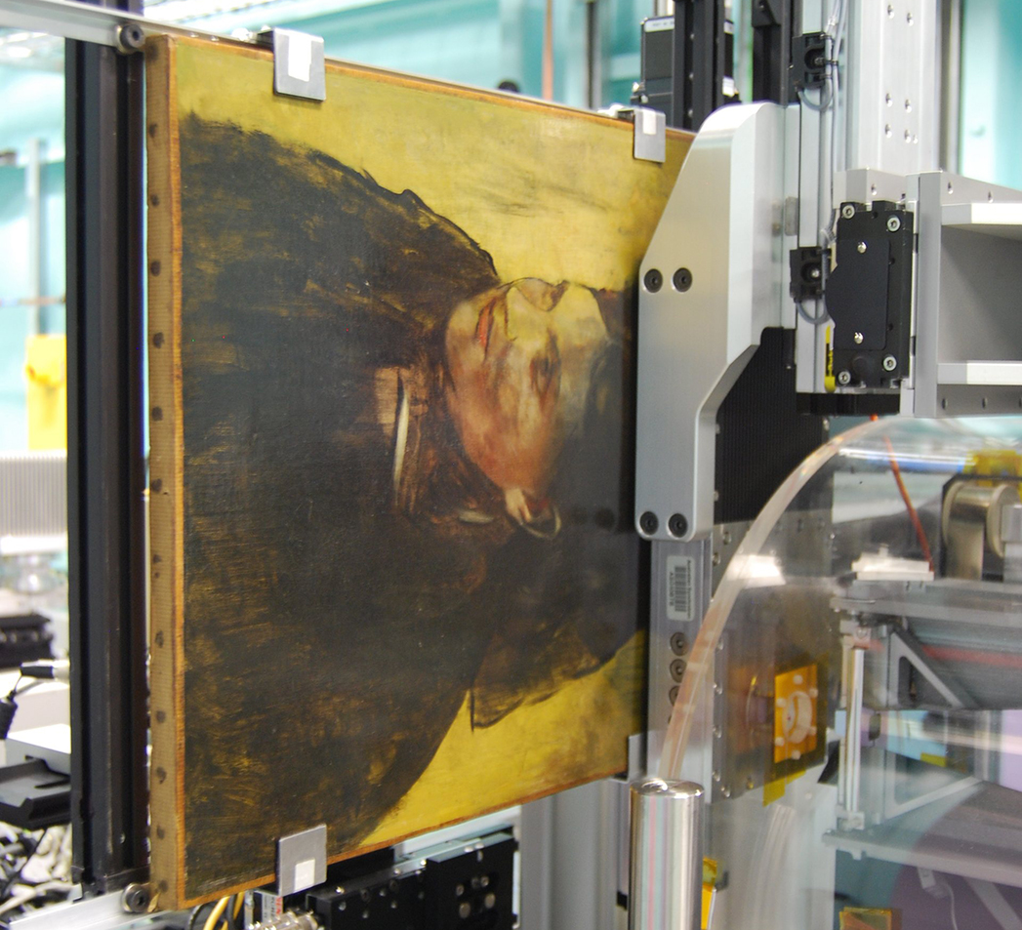
Rentgenová fluorescence (XRF)
Notes:
Video: http://www.npr.org/player/v2/mediaPlayer.html?action=1&t=1&islist=false&id=93209918&m=93210085
Photon-Based Techniques for Nondestructive Subsurface Analysis of Painted Cultural Heritage Artifacts
K. Janssens*†, J. Dik‡, M. Cotte§ and J. Susini§
†University of Antwerp, Antwerp, Belgium
‡Delft University of Technology, Delft, The Netherlands
§ European Synchrotron Radiation Facility, Grenoble, France
Acc. Chem. Res., 2010, 43 (6), pp 814–825

Slide 49
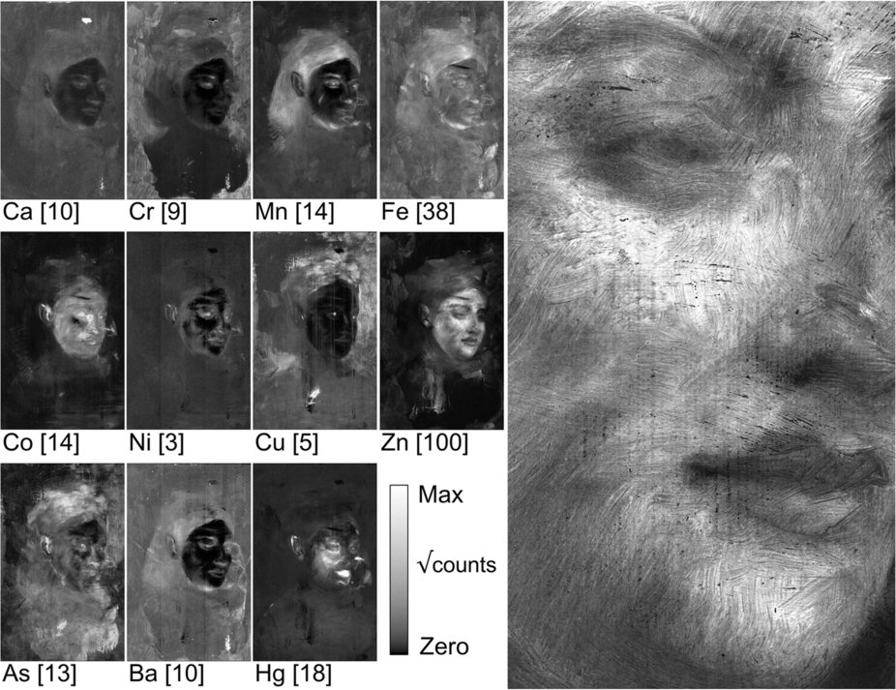



Rentgenová fluorescence (XRF)
Zn: zinková běloba (ZnO) ve tváři
Hg: cinnabarit (HgS) na rtech a ve tváři
Mn a Fe: umbra
hnědé vlasy
Zobrazení rentgenové fluorescence pro různé prvky
Detail snímku pro zinek
Notes:
Kysličník zinečnatý
Video: http://www.npr.org/player/v2/mediaPlayer.html?action=1&t=1&islist=false&id=93209918&m=93210085
Photon-Based Techniques for Nondestructive Subsurface Analysis of Painted Cultural Heritage Artifacts
K. Janssens*†, J. Dik‡, M. Cotte§ and J. Susini§
†University of Antwerp, Antwerp, Belgium
‡Delft University of Technology, Delft, The Netherlands
§ European Synchrotron Radiation Facility, Grenoble, France
Acc. Chem. Res., 2010, 43 (6), pp 814–825

Slide 50
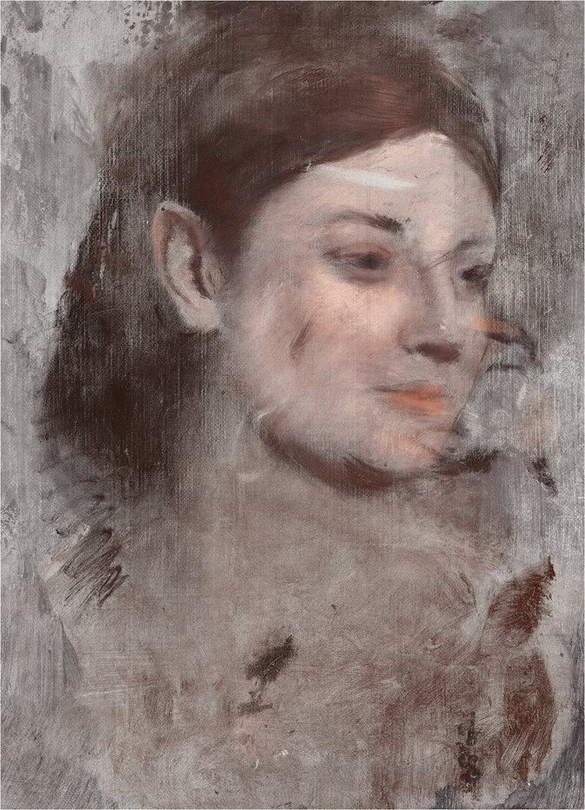
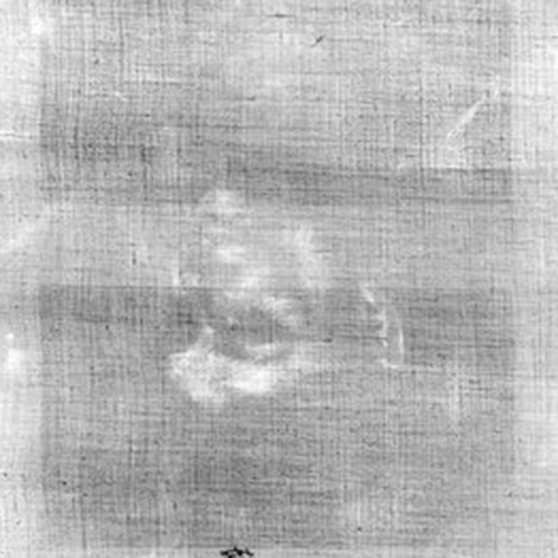
Rentgenová fluorescence (XRF)
Klasická rentgenová snímka
Notes:
Video: http://www.npr.org/player/v2/mediaPlayer.html?action=1&t=1&islist=false&id=93209918&m=93210085
Photon-Based Techniques for Nondestructive Subsurface Analysis of Painted Cultural Heritage Artifacts
K. Janssens*†, J. Dik‡, M. Cotte§ and J. Susini§
†University of Antwerp, Antwerp, Belgium
‡Delft University of Technology, Delft, The Netherlands
§ European Synchrotron Radiation Facility, Grenoble, France
Acc. Chem. Res., 2010, 43 (6), pp 814–825

Slide 51
Řešení sedmého případu
Moderní přírodovědecké metody umožňují hloubkový pohled na umělecké dílo.

Slide 52
Případ č. 8

Slide 53
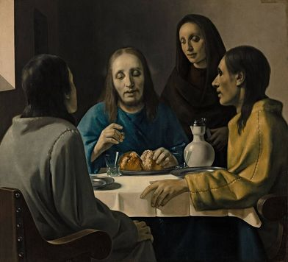
Izotopová analýza
Johannes Vermeer (?), Večeře v Emauzích
Notes:
37 obrazů

Slide 54
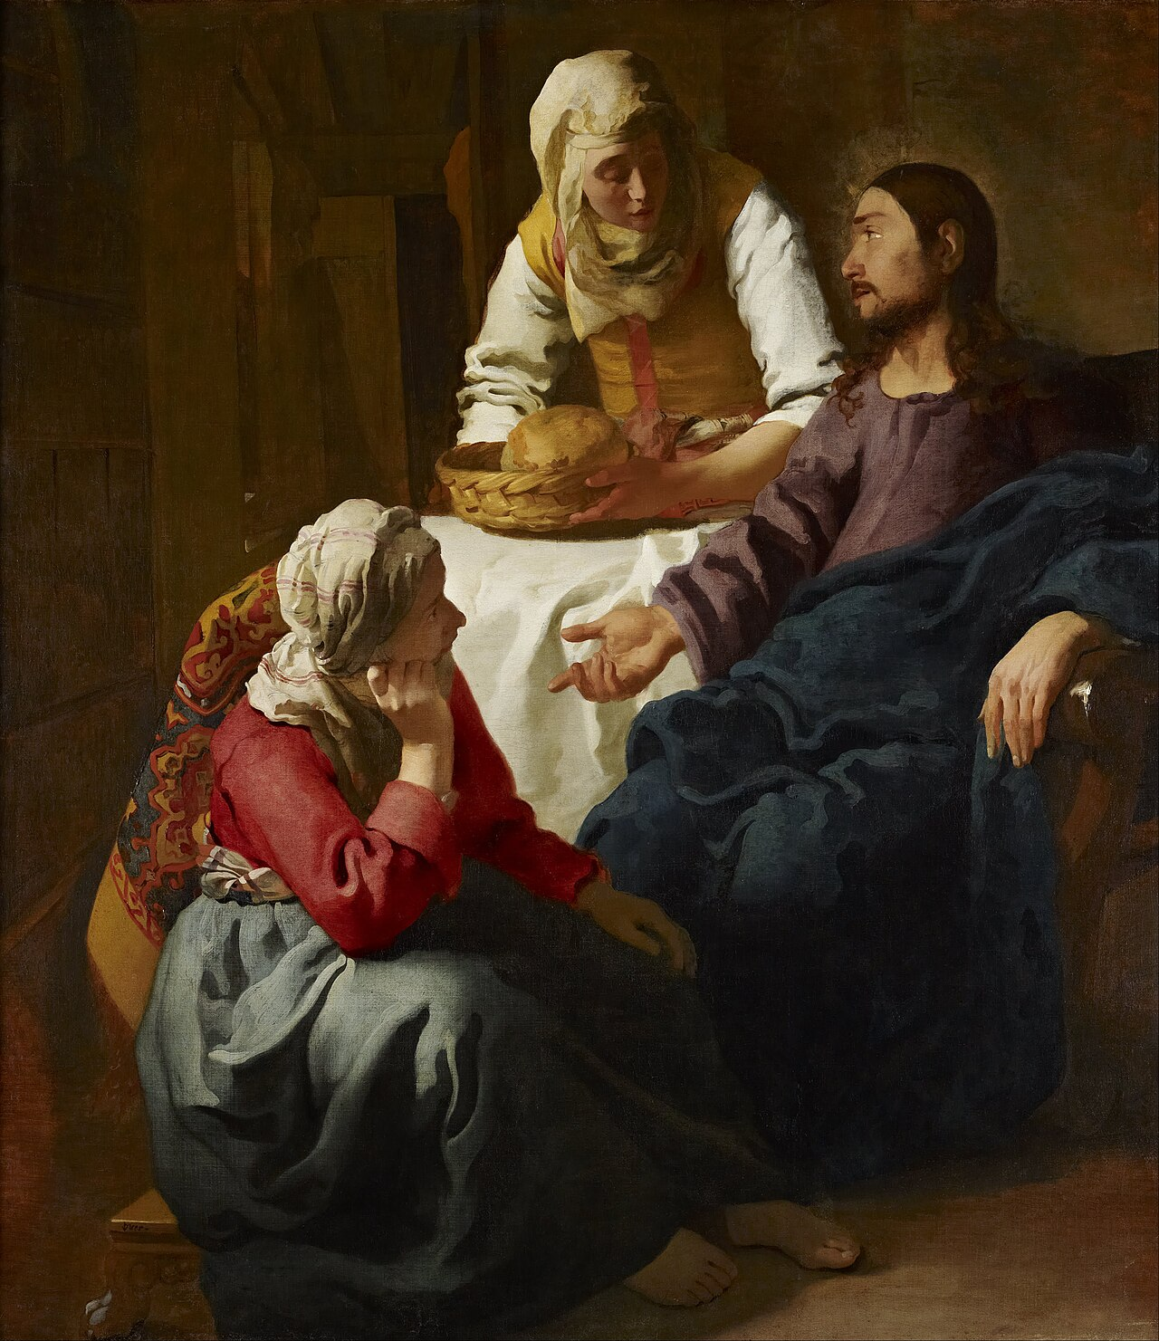
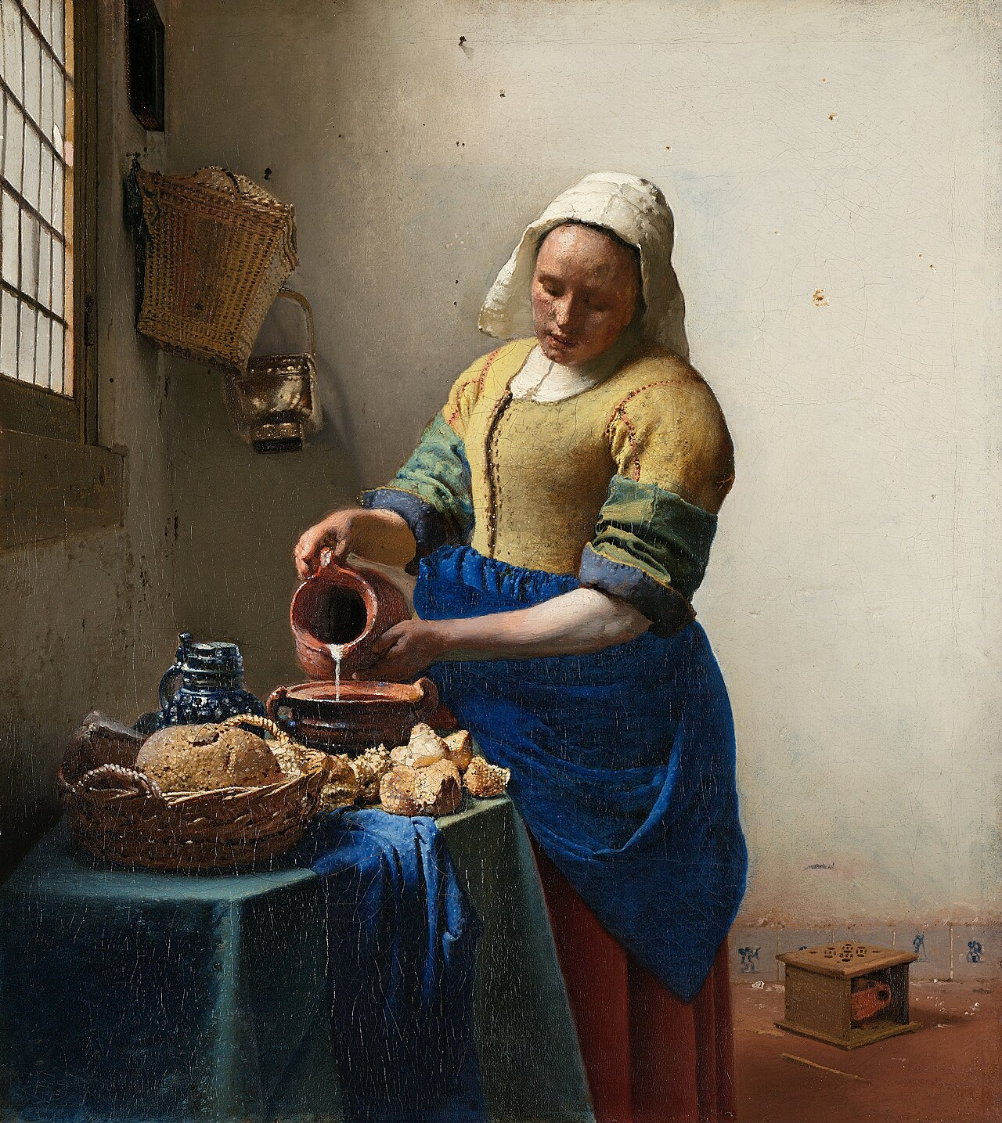
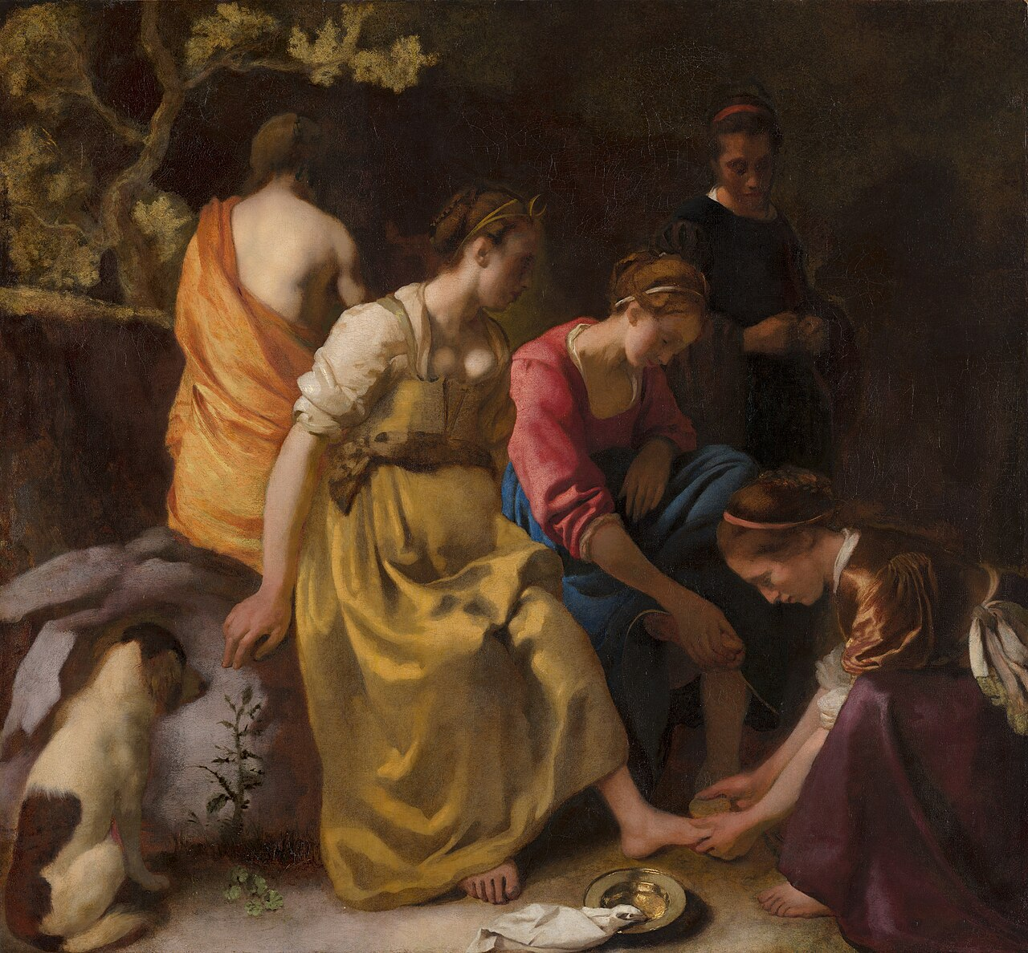
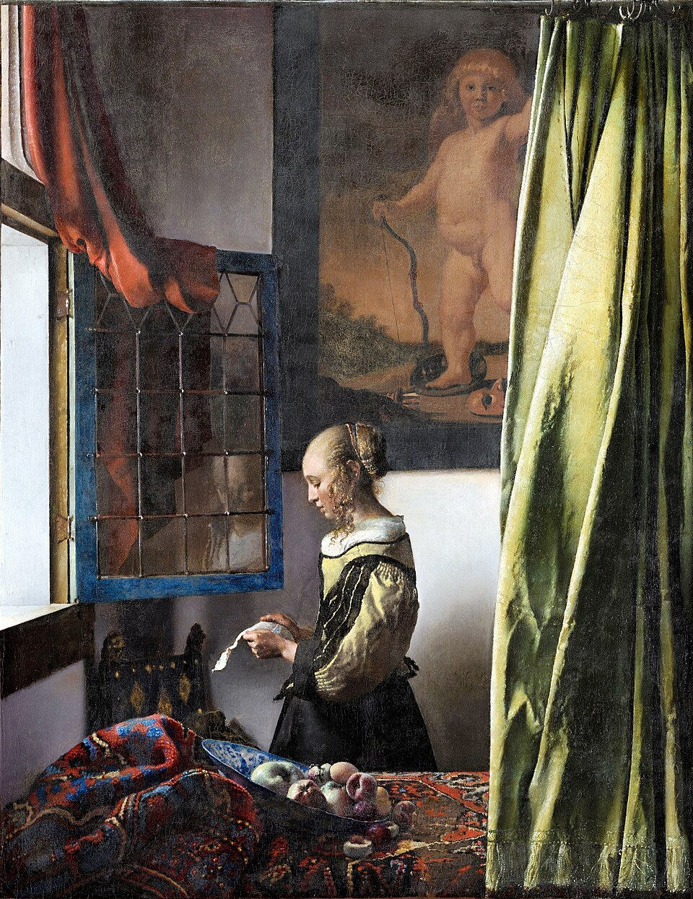
Johannes Vermeer, Ježíš u Marie a Marty, 1654-55
Johannes Vermeer, Služebná se džbánem mléka, 1658-60
Johannes Vermeer (?), Večeře v Emauzích
Johannes Vermeer, Diana a její společnice, 1655-56
Johannes Vermeer, Žena čtoucí dopis u okna, 1657
Notes:
Abraham Bredius

Slide 55
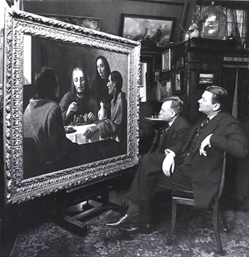

Ředitel D. Hannema a hlavní restaurátor muzea Boijmans v Rotterdamu
«Večeře v Emauzích» byla poprvé vystavena na monumentální výstavě «400 let nizozemského malířství» v roce 1938 v muzeu Boijmans v Rotterdamu.

Slide 56

Izotopová analýza
Göringova zbírka umění v jeho vile Carinhall

Slide 57

Izotopová analýza
Han van Meegeren v soudní síni v roce 1946

Slide 58
Izotopová analýza
Běloba olověná: směs PbCO₃ a PbCO₃ ∙ Pb(OH)₂
Přírodní olovo obsahuje malé množství radioaktivního izotopu ²¹⁰Pb s poločasem rozpadu 22,6 roku.
²¹⁰Pb neustále vzniká v přírodě radioaktivním rozpadem těžších prvků, jako je rádium nebo uran, a taktéž se neustále rozpadá. Jeho koncentrace v přírodním olovu zůstává proto konstantní.
Běloba olověná
Johannes Vermeer (?), Večeře v Emauzích

Slide 59
Izotopová analýza
Běloba olověná: směs PbCO₃ a PbCO₃∙ Pb(OH)₂
Při výrobě běloby olověné z olova se přimíšené prvky, jako radium a uran, oddělí, takže nové ²¹⁰Pb už nemůže vznikat.
Tím se spustí «atomové hodiny» – každých 22,6 let se obsah ²¹⁰Pb sníží na polovinu původní hodnoty.
Věk daného vzorky běloby olověné se může určit podle jeho obsahu ²¹⁰Pb.
Běloba olověná
Johannes Vermeer (?), Večeře v Emauzích

Slide 60
Izotopová analýza
Životní data Johannese Vermeera
1632–1675
Od času jeho aktivní periody až do konce války uplynulo přibližně 280 roků
≈ 13 poločasů rozpadu izotopu ²¹⁰Pb.
Vzorek běloby olověné vyrobené v čase života Vermeera by už neměl obsahovat žádný izotop ²¹⁰Pb.
Běloba olověná
Johannes Vermeer (?), Večeře v Emauzích
Notes:
K. Janssens*†, J. Dik‡, M. Cotte§ and J. Susini§
†University of Antwerp, Antwerp, Belgium
‡Delft University of Technology, Delft, The Netherlands
§ European Synchrotron Radiation Facility, Grenoble, France
Acc. Chem. Res., 2010, 43 (6), pp 814–825

Slide 61
Řešení osmého případu
«Večeře v Emauzích» je dílo padělatele Hana van Meegerena ze třicátých let dvacátého století.

Slide 62
Případ č. 9

Slide 63
Digitální analýza obrazů
Styl a malířská technika se analyzují digitálními metodami podporovanými umělou inteligencí.
Rembrandt, Portrét sedícího muže,
olej na dřevě, 1632
Rembrandt, Portrét sedící ženy
olej na dřevě, 1632
Reuter, Wolfgang: Original or Pupil? Possible applications of Artificial Intelligence in attribution issues using the example of the Rembrandt Research Project. In: Kunstgeschichte. Open Peer Reviewed Journal, 2023 (urn:nbn:de:bvb:355-kuge-601-9)

Slide 64
Malíři v ateliéru Rembrandta
Willem Drost, Samuel van Hoogstraten, Nicolaes Maes, Karel van der Pluym, Johann Ulrich Mayr, Heyman Dullaert, Govert Flinck, Gerbrand van den Eckhout, Gerard Dou, Ferdinand Bol, Carel Fabritius, Barent Fabritius, Arent de Gelder, Abraham van Dijck
Digitální analýza obrazů

Slide 65



Rembrandt, Portrét sedícího muže,
olej na dřevě, 1632
Rembrandt (?), Portrét sedící ženy
olej na dřevě, 1632

Slide 66
Digitální analýza obrazů
Rembrandt, Portrét sedícího muže,
olej na dřevě, 1632
Rembrandtova dílna,
Portrét sedící ženy
olej na dřevě, 1632

Slide 67
Řešení devátého případu
Digitální analýza a umělá inteligence jsou pomůckami při autentizaci obrazů.

